Slide 1
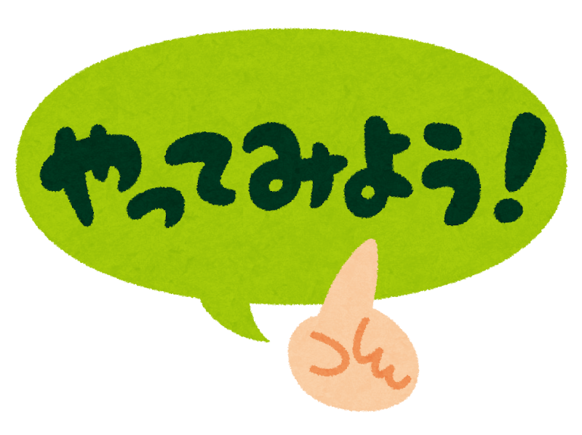
1月 のゼミ開催日
今井 忠男 先生 「鉱山とは何か？ゼミ」 | １4日（水） 9：30～
浅野 朝秋 先生 「認知症はどこまで予防できるのか？ゼミ」 | １5日（木）14：00～
西川 竜二 先生 「住環境の快適と健康ゼミ」 | 28日（火）10：00～
辻野 稔哉 先生 「フランス文化ゼミ」 | 28日（水）14：30～
田子 真 先生 「熱の流れを可視化するゼミ」 | 30日（金）13：30～
※ 放送大学秋田学習センター所属の学生であれば、どなたでも無料で参加できます！
※ 興味のある方は、事務室までお声がけください。

